Slide 1
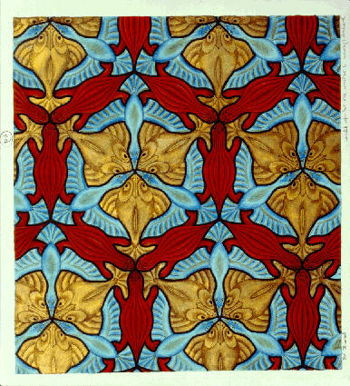
Szimmetriák szerepe a szilárdtestfizikában
Szilárdtestfizika alapjai előadás
Alkalmazott fizika és Fizikus BSc
Ars longa vita brevis
BME, 2015

Slide 2
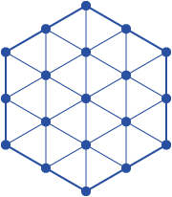
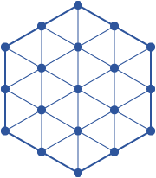
Kristályok szimmetriái
Kristály: szilárd anyag, mely térben periodikus = diszkrét eltolási szimmetriával bír.
Kristály szimmetriái: azon térbeli transzformációk, melyek a kristályt önmagával fedésbe hozzák. Diszkrét eltolások + inverzió, forgatások, tükrözések, csúszósíkok, csavartengelyek.
Tércsoport: a kristály összes szimmetriája által alkotott csoport.
g_{i} ÎG : g_{i} • (g_{j} • g_{k}) = (g_{i} • g_{j}) • g_{k}, g_{i} • g_{j} = g_{k}, E • g_{i} = g_{i} • E = g_{i}, g_{i} • g_{j} = g_{j} • g_{i} = E
Pontcsoport: a tércsoport eltolások szerinti faktorizálásával kapott csoport.
R ® E : R_{n} ® E , C₃ • a/3 ® C₃ , m • a/2 ® m
Idealizált kép, hiszen feltételezi, hogy
a kristály végtelen és teljesen szabályos,
Tehát az atomok nem mozoghatnak és
nincs egyetlen hibahely sem
R
C_{n}
m
Eltolások: mindig részcsoportja
a tércsoportnak, generátorai az
elemi rácsvektorok. A többi szim-
metria művelet is részcsoport kell
legyen.
Szimmorf kristály:
nincsenek törteltolások.
Nem szimmorf kristály:
vannak törteltolások.

Slide 3
Szimmetriák szerepe a szilárdtestfizikában
Problémafelvetés: szimmetriáik és mérhető mennyiségek kapcsolata
Polár- és axiálvektorok, polár- és axiáltenzorok
Neumann-elv
Neumann-elv alkalmazása
Komplex mágneses anyagok optikai tulajdonságai (szünet után)
BME, 2015

Slide 4
Problémafelvetés...
•
•
•
•
•
•
•
•
Bravais rács, elemi rács-
vektorok, elemi cella,
Wigner-Seitz cella
Bármelyik 3 fogású
Tengelyen átmegy 3 ilyen
tükörsík
Pontcsoport generátorai:
C3 és m
•
•
•
•
•
•
•
•
•
•
•
•
•
•
•
•
•
•
•
•
2π/3
•
•
•
•
2π/3
•
•
•
•
•
•
•
•
M.C. Escher: Fish/Duck/Lizard (1948)
2π/3

Slide 5
Problémafelvetés...
Ferroelektromosság?
Térbeli szimmetriák
Pontcsoport: 3m
A kristály tércsoportját szóráskísérlettel
meghatározták.
Kristályszerkezet szimmetriáinak
ismeretében tudunk-e állítani
valamit a kristályt jellemző egyéb
mennyiségekről?
Érzés: szimmetriák nem csak a
kristályszerkezetet, de az egyéb
jellemzőket sem változtathatják meg.
Ferroelektromosság: elektromos
dipólusok homogén rendeződése,
amely makroszkopikus polarizciót hoz
létre.
1’
1’ : t ® -t
y
x
+
P
2π/3
2π/3
z
_
2π/3
x

Slide 6
Problémafelvetés...
Ferromágnesség?
Időtükrözési szimmetria
Pontcsoport: 3m1’ ® 3m’
Mágneses dipólusok homogén
rendeződése, ami makroszkopikus
mágnesezettségre vezet.
Ferromágnesség? A forgatások
semmilyen vektormennyiséget
nem engednek meg az xy síkban.
Z tengely irányában lehet-e M?
Milyen vektor is M? J köráram
transzformációja tükrözésre.
Az idő irányának megfordítása
visszaállíthatja M irányát.
y
x
M
-M
2π/3
2π/3
z
j
-j
2π/3
x

Slide 7
Problémafelvetés...
Ferromágnesség?
Időtükrözési szimmetria
Pontcsoport: 3m1’ ® 3m’
Eddig figyelmen kívül hagyott
szimmetria az időtükrözés:
sztatikus szerkezetre triviálisan
teljesül, de áramok jelenlétében
nem.
Mágneses pontcsoport, ahol a
térbeli szimmetriaműveletek az
időtükrözéssel kombinálhatóak.
y
x
2π/3
Kristály szimmetriái: azon térbeli és időbeli transzformációk, melyek a kristályt önmagával fedésbe hozzák.
2π/3
2π/3

Slide 8
Polár- , axiálvektor és tenzor mennyiségek
Inverzió, i: r ® -r
Időtükrözés, 1’: t ® -t
_
+
+
Polárvektor: úgy transzformálódik
mint a helyvektor
Axiálvektor: úgy transzformálódik,
mint két polárvektor vektorszorzata.
Lerajzolni polár- és axiálvektor
síkra való tükrözését.
Időtükrözés hatása egy mennyiségre:
Az adott anyagi jellemző milyen értéket
venne fel, ha az idő irányát
megfordítanánk.
Mely polár- és axiálvektorok
párosak ill. páratlanok időtükrözésre?
P
-P
P
Polár
_
_
+
M
M
-M
Axiál
j
j
-j
Axiálvektor:
r₁×r₂
axiálvektor ≠ polárvektor
m=i • C₂
Időtükrözés:
v, j, P, E H, M
, r×F

Slide 9
Polár- , axiálvektor és tenzor mennyiségek
Polártenzorok:
$$P={\hat{χ}}^{ee}E$$
mindkét indexükben úgy transzformálódnak mint a helyvektor komponensei
szimmetria nem tesz köztük különbséget
időtükrözési tulajdonság nem egységes a tenzorelemekre
inverzióra érzéketlenek
$$j_{e}=\hat{σ} E$$
$$j_{q}=\hat{κ} ∇T$$
$$M={\hat{χ}}^{mm}H$$
...
Axiáltenzorok:
egyik indexükben polárvektor, másikban axiálvektor komponens-ként transzformálódnak
inverziós szimmetriával bíró anyag esetén ${\hat{χ}}^{me}={\hat{χ}}^{em}≡$ 0
Ezek a mennyiségek lehetnek
Hely- és időfüggők.
Mi most a homogén és sztatikus
választ tekintjük.
$$P={\hat{χ}}^{em}H$$
$$M={\hat{χ}}^{me}E$$

Slide 10
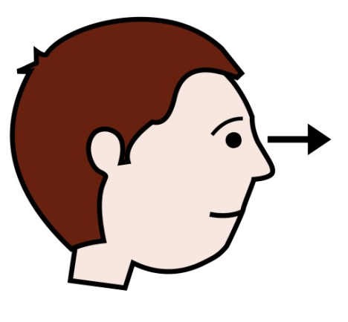
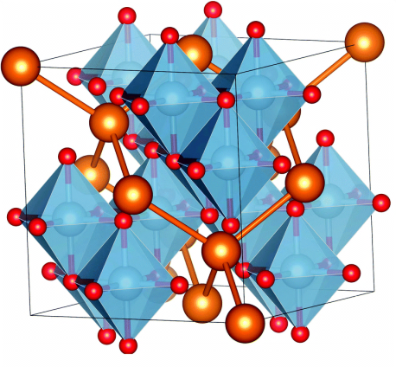
Neumann-elv
Neumann-elv: A kristályt jellemző, mérhető vektor- és tenzormennyiségek
bírnak a kristály szimmetriájával.
Térben homogén mennyiségeknél az eltolásokra vonatkozó feltétel triviálisan teljesül,
csak a pontcsoport szimmetriaműveletei szabnak feltételt a mérhető mennyiségekre.
C_{n}
$g \text{Î}G →{\hat{R}}_{g}^{}$ Î O(3)
$$P={\hat{R}}_{g}^{}P$$
$\hat{σ}={\hat{R}}_{g}^{} \hat{σ}{ \hat{R}}_{g}^{}$⁻¹
Időtükrözés (’) és polár kontra axiál ($±$):
$$P={\hat{R}}_{g}^{}P′$$
$\hat{σ}={\hat{R}}_{g}^{} \hat{σ}′{ \hat{R}}_{g}^{}$⁻¹
Franz E. Neumann: Vorlesungen über die Theorie der Elastizität der festen Körper und des Lichtäthers
edited by O. E. Meyer. Leipzig, B. G. Teubner-Verlag (1885)

Slide 11
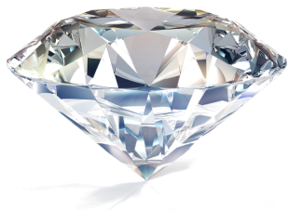
Neumann-elv alkalmazása
Egyszerű köbös rács egyatomos bázissal:
C₄
i Ä
C₃
_
Pontcsoport: m3m (O_{h})
C₂
E 6C₄ 8C₃ 6C₂ 3C₂ =(C₄)²
i 6S₄ 8S₆ 6σ_{d} 3σ_{h}
z
y
x
Ý
_
_
Gyémánt:
Þ
Þ
m3m
Tércsoport: Fd3m Pontcsoport:
https://en.wikipedia.org/wiki/Space_group
http://www.webqc.org/symmetry.php
$$P={\hat{R}}_{g}^{}P$$
Elég csak a generátorokkal felírni az egyenleteket:
$\hat{σ}={\hat{R}}_{g}^{} \hat{σ}{ \hat{R}}_{g}^{}$⁻¹

Slide 12
Neumann-elv alkalmazása
C₄
z
C₄
C₃
i Ä
i Ä
M
y
x
C₂
C₂’
C₂’
_
m3m
4/mm’m’
i Ä
m'
M
C₂
P
C₂
m
C₂’
4/mmm
mm'2’

Slide 13
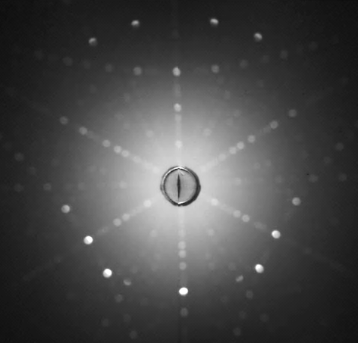
Neumann-elv alkalmazás
C₄
i Ä
C₃
$$\hat{σ}=σ\left[\begin{matrix}1 & 0 & 0 \\ 0 & 1 & 0 \\ 0 & 0 & 1\end{matrix}\right]$$
Û
Û
C₂
(111)
Kristály- és mágnesesszerkezet meghatározás neutron diffrakcióval
► Időtükrözésre páros és páratlan mennyiségek: σ_{xx}(B)=σ_{xx}(-B), σ_{xy}(B)=-σ_{xy}(-B)
Többindexes tenzormennyiségek „jobban” érzékelik a szimmetriát
► σ_{ij} : izotróp Û köbös, C₆ Û C₄ Û C₃,
► H_{ijkl} : izotróp estben 2, köbös esetben 3 független elem,
Inverzióra csak a páratlan polár indexű tenzorok érzékenyek
► P_{i}, $χ_{}^{me}$, d_{ijk} (piezoelektromos effektus)

